Slide 1
文學數位應用與實作 ３Ｄ列印 社團簽到盒 網頁設計 遊戲設計研究社
梁霆康
中文三 B02101056

Slide 2
３Ｄ列印 社團簽到盒

Slide 3
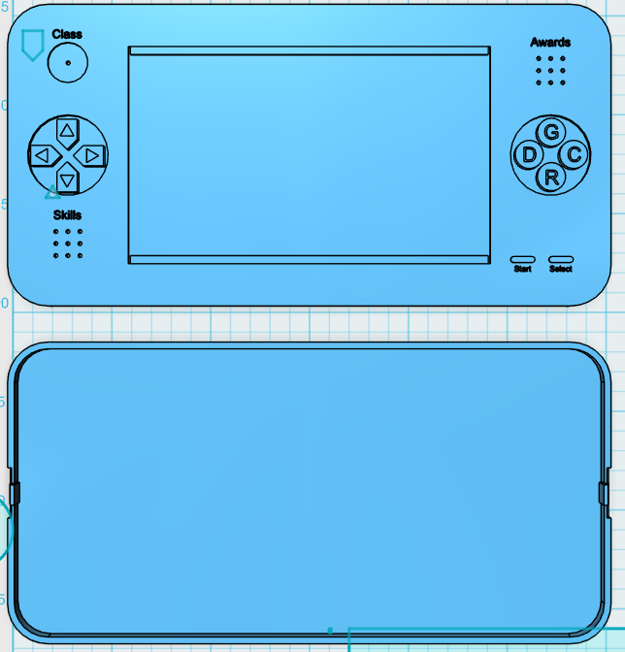

Slide 4
網頁設計 遊戲設計研究社

Slide 5
目標
作為一社團資訊平台
申請加入社團
成員名單
社課時間或活動資訊
照片
作品展示

Slide 6
社團結構
部門
行政部
公關部
建構部
風格部
機制部
新成員該如何選擇部門？
適性測驗

Slide 7
網頁展示

